Slide 1
Лиса и кувшин

Slide 2

Лиса с журавлем подружилась. Даже кумой ему стала, когда у медведицы появился медвежонок.

Slide 3
Вот и вздумала однажды лиса угостить журавля, пошла звать его к себе в гости:

Slide 4
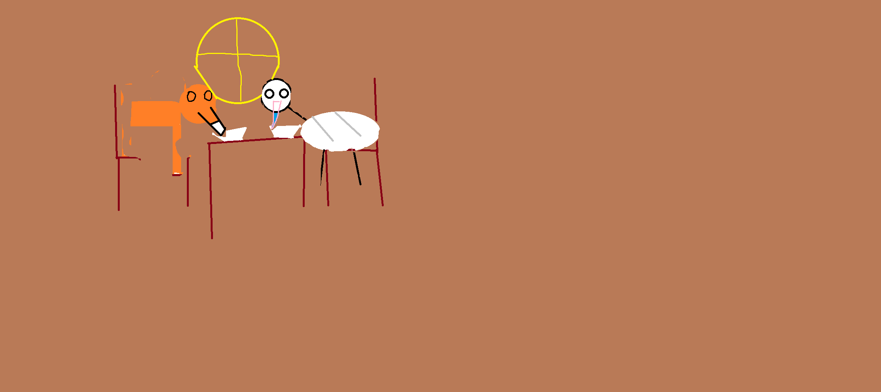
Идёт журавль на званый пир, а лиса наварила манной каши и размазала по тарелке. Подала и угощает:

Slide 5
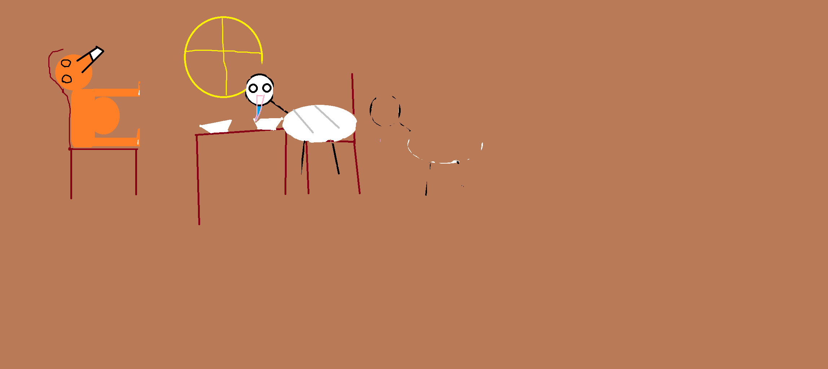
Журавль хлоп-хлоп носом, стучал-стучал, ничего не попадает. А лисица в это время лижет себе да лижет кашу — так всю сама и слизала. Каша съедена; лисица и говорит:

Slide 6
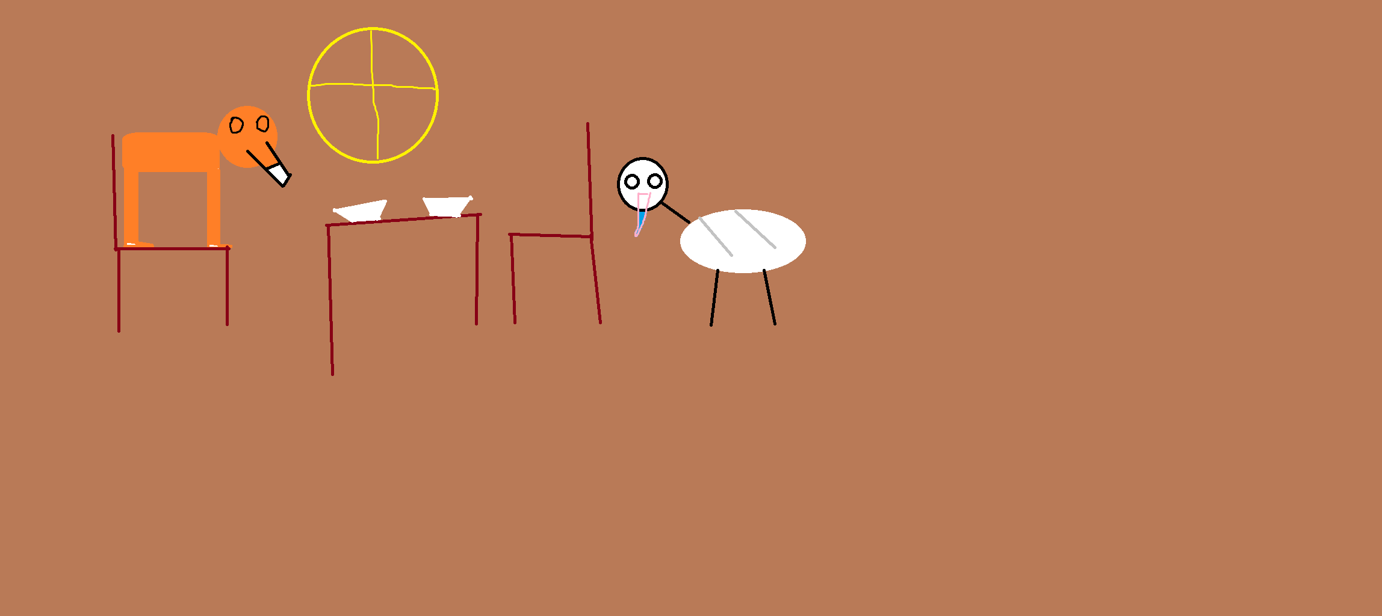
Спасибо, кума, и на этом! Приходи теперь ко мне в гости.

Slide 7

На другой день приходит лиса, а журавль приготовил окрошку, выложил в кувшин с маленьким горлышком, поставил на стол и говорит:

Slide 8
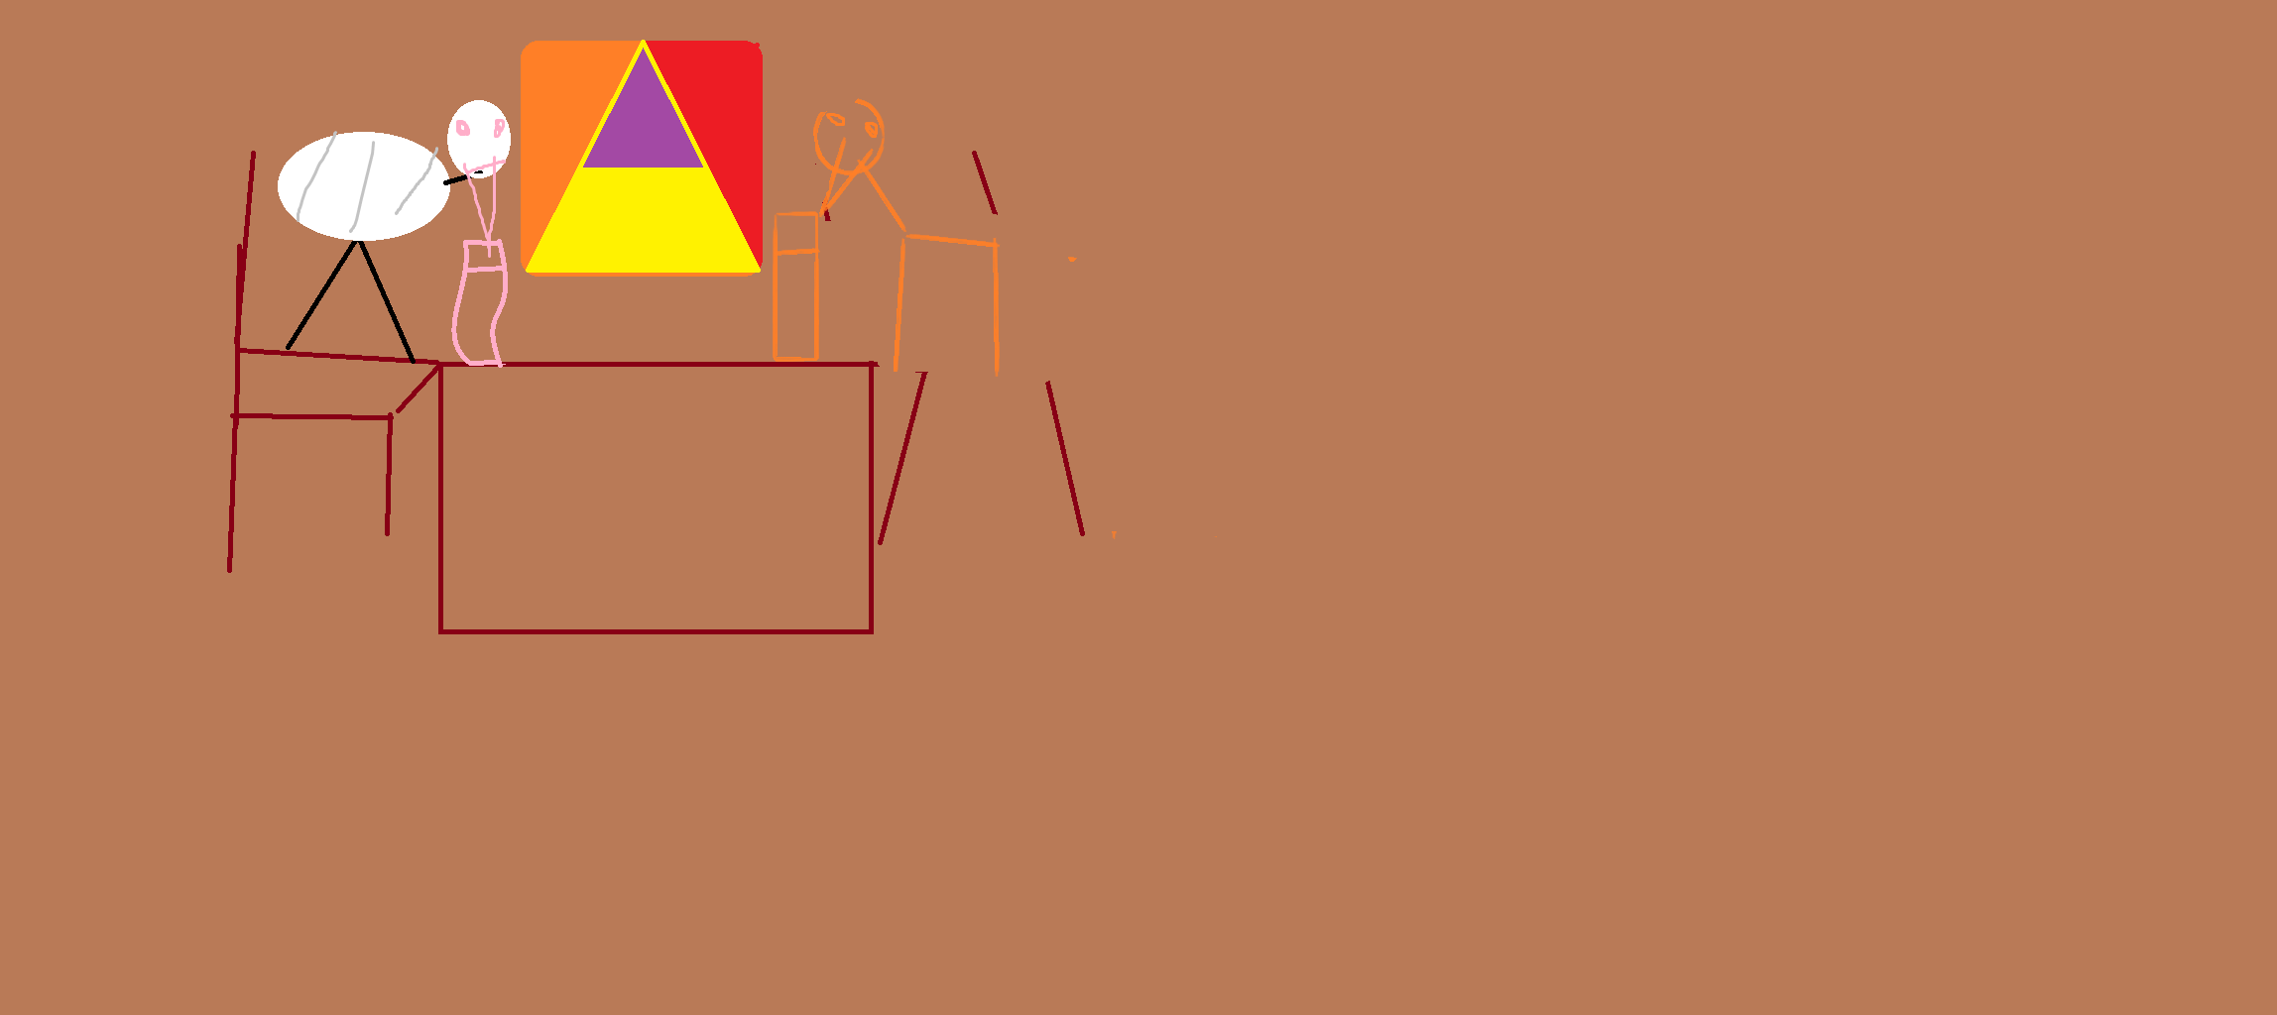
Кушай, кумушка! Правда, больше нечем угощать.

Slide 9
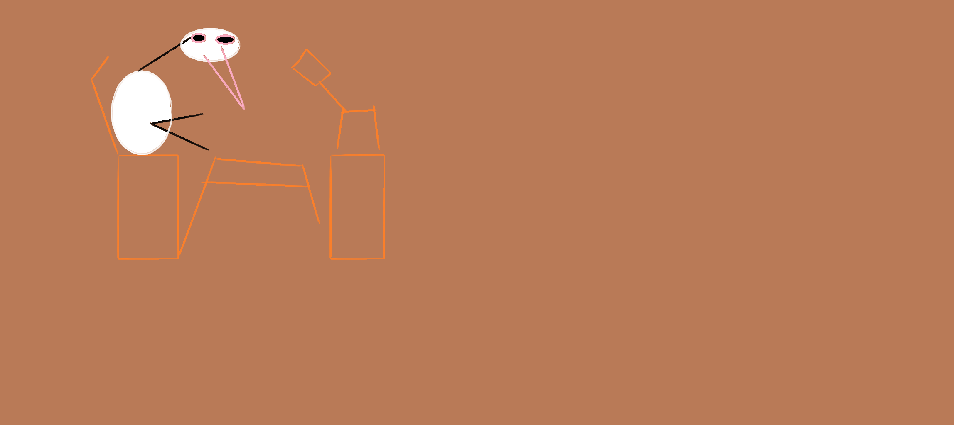
Лисица начала вертеться вокруг кувшина, и так зайдет и этак, и лизнет его и понюхает; всё ничего не достаёт! Не лезет голова в кувшин. А журавль меж тем клюет себе да клюет, пока все поел. Взяла лису досада: думала, что наесться на целую неделю, а домой пошла, как несолоно хлебала. Как аукнулось, так и откликнулось. С тех пор и дружба у лисы с журавлем врозь.

